Slide 1
Masterstudiengänge Bauingenieurwesen
Einführung WS 2017/18
PD Dr. Ulf Mohrlok, Studiengangkoordinator

Slide 2

Übersicht
Übersicht Masterstudiengänge
Struktur Masterstudiengänge
persönlicher Studienplan, Modulwahl
organisatorische Hinweise
wesentliche Dokumente, Formulare

Slide 3
Übersicht Masterstudiengänge

Slide 4
Übersicht Masterstudiengänge
Unsere fachlichen Schwerpunkte in der "Bauingenieur-Fakultät":
Konstruktiver
Ingenieurbau
Wasser und Umwelt
Mobilität und Infrastruktur
Technologie & Management im Baubetrieb
Geotechnisches Ingenieurwesen

Slide 5
Masterstudiengang Bauingenieurwesen
Konstruktiver
Ingenieurbau
Wasser und Umwelt
Mobilität und Infrastruktur
Technologie & Management im Baubetrieb
Geotechnisches Ingenieurwesen
2 aus 5
Master
Bauingenieurwesen
Idee: Generalisten-Ausbildung des KIT-Bachelors weiterführen, hohe fachliche Breite

Slide 6
Masterstudiengang
Funktionaler und Konstruktiver Ingenieurbau
Konstruktiver
Ingenieurbau
Wasser und Umwelt
Mobilität und Infrastruktur
Technologie & Management im Baubetrieb
Geotechnisches Ingenieurwesen
Master
Funktionaler und Konstruktiver Ingenieurbau
Profile:
Konstruktiver Ingenieurbau
Bauwerkserhaltung,
Baustoffe und Bauphysik
Modellierung und Simulation
Geotechnik
Idee: Spezialist, hohe fachliche Tiefe

Slide 7
Masterstudiengang Mobilität und Infrastruktur
Konstruktiver
Ingenieurbau
Wasser und Umwelt
Mobilität und Infrastruktur
Technologie & Management im Baubetrieb
Geotechnisches Ingenieurwesen
Wirtschafts-wissenschaft
Maschinen-bau
Architektur
Informatik
Master
Mobilität und Infrastruktur
Profile:
Stadt- und Verkehrsplanung
Straßenwesen
Verkehrstechnik
Spurgeführte Transportsysteme
Idee: Spezialist, fachliche Tiefe, interdisziplinäre Breite

Slide 8
Masterstudiengang Water Science and Engineering
Konstruktiver
Ingenieurbau
Wasser und Umwelt
Mobilität und Infrastruktur
Technologie & Management im Baubetrieb
Geotechnisches Ingenieurwesen
Chemie-ingenieurwesen
Meteorologie
Angewandte Geowissen-schaften
Master
Water Science and Engineering
Profile:
Water Technologies and Urban Water Cycle
Environmental System Dynamics Management
Fluid Mechanics and Hydraulic Engineering
Water Resources Engineering
Idee: Spezialist, fachliche Tiefe, interdisziplinäre Breite

Slide 9
Studienpläne
keine allgemeingültigen Studienpläne
Erstellung eines persönlichen Studienplans
→ Auswahl eines persönlichen Mentors:
  M.Sc. Bauing.: "Hochschullehrer/innen oder habilitierte Mitglieder in (SPO 2017) einem der gewählten Schwerpunkte"
  M.Sc. FUNKI: "Professorinnen oder Professoren der KIT-Fakultät für (SPO 2013) Bauingenieur-, Geo- und Umweltwissenschaften im gewählten Profils"
  M.Sc. MOBI: "Professorinnen oder Professoren der KIT-Fakultät für (SPO 2013) Bauingenieur-, Geo- und Umweltwissenschaften im gewählten Profils"
  M.Sc. WSE: "Professorinnen oder Professoren der KIT-Fakultät für (SPO 2016) Bauingenieur-, Geo- und Umweltwissenschaften und Chemieingenieurwesen und Verfahrenstechnik"
→ Ausfüllen des/der Modulwahlbogens/-bögen (Webseite Master- Prüfungsausschuss) zusammen mit Mentor
→ Weiterleiten des/der Modulwahlbogens/-bögen über den Studiengangkoordinator zur Hinterlegung im System

Slide 10
Modulwahl M.Sc. Bauing., persönlicher Studienplan
Wahl von zwei Schwerpunkten: → je ein Modulwahlbogen
  je 5 Module á 6 LP
  Anzahl Pflichtmodule unterschiedlich, s. Studienplan im Modulhandbuch
  Rest Schwerpunktmodule aus dem gewählten Schwerpunkt
Wahl Ergänzungsmodule:
  fachwissenschaftliche Module im Umfang von 24 LP: → Modulwahlbogen
    noch nicht gewählte Module aus allen Schwerpunkten
    Module aus verwandten Studiengängen
  Modul "Überfachliche Qualifikation" 6 LP:
    Kurse aus dem entsprechenden Angebot des House of Competence (HoC)
    Kurse aus dem entsprechenden Angebot des Zentrums für Angewandte Kulturwissenschaften und Studium Generale (ZAK)
Zusatzmodule: max. 30 LP, beim Studierendenservice anmelden, können auf Antrag ins Zeugnis aufgenommen werden
0 30 60 90 120
120 LP
Schwerpunkt 1
Schwerpunkt 2
Wahl
Überfach. Quali.
Thesis

Slide 11
Modulwahl M.Sc. FUNKI, persönlicher Studienplan
Wahl eines Profils: → Modulwahlbogen
  5 Pflichtmodule á 6 LP, s. Studienplan im Modulhandbuch
  7 Wahlpflichtmodule aus dem Profil, s. Studienplan im Modulhandbuch
  in Einvernehmen mit dem Mentor auch Abweichungen möglich
Wahl Ergänzungsmodule:
  2 fachwissenschaftliche Module im Umfang von 12 LP : → Modulwahlbogen
    noch nicht gewählte Module aus allen Profilen
    Module aus verwandten Studiengängen
  Modul "Schlüsselqualifikation" 6 LP:
    entsprechende Kurse aus dem Angebot des House of Competence (HoC)
    entsprechende Kurse aus dem Angebot des Zentrums für Angewandte Kulturwissenschaften und Studium Generale (ZAK)
Zusatzmodule: max. 30 LP, beim Studierendenservice anmelden, 3 Module á 6 LP können ins Zeugnis aufgenommen werden
0 30 72 90 120
120 LP
Profil ( Pflicht / Wahlpflicht )
Wahl
Schlüssel
Thesis

Slide 12
Modulwahl M.Sc. MOBI, persönlicher Studienplan
Wahl eines Profils: → Modulwahlbogen
  5 Pflichtmodule á 6 LP, s. Studienplan im Modulhandbuch
  5 Wahlpflichtmodule aus dem Profil, s. Studienplan im Modulhandbuch
  in Einvernehmen mit dem Mentor auch Abweichungen möglich
Wahl Ergänzungsmodule:
  4 fachwissenschaftliche Module im Umfang von 24 LP : → Modulwahlbogen
    noch nicht gewählte Module aus allen Profilen
    Module aus verwandten Studiengängen
  Modul "Schlüsselqualifikation" 6 LP:
    entsprechende Kurse aus dem Angebot des House of Competence (HoC)
    entsprechende Kurse aus dem Angebot des Zentrums für Angewandte Kulturwissenschaften und Studium Generale (ZAK)
Zusatzmodule: max. 30 LP, beim Studierendenservice anmelden, 3 Module á 6 LP können ins Zeugnis aufgenommen werden
0 30 60 90 120
120 LP
Profil ( Pflicht / Wahlpflicht )
Wahl
Schlüssel
Thesis

Slide 13
wichtige organisatorische Hinweise
Modulwahl muss im Campusmanagementsystem hinterlegt sein
→ zwingend für Freischaltung der persönlichen Prüfungsanmeldung über das Studierendenportal
Zeitpunkt der Modulwahl
→ sinnvoll zwischen Anfang Dezember 2017 und Mitte Januar 2018
→ Einblick in einzelne Module
→ rechtzeitig vor Prüfungsanmeldungen
Modulwahl sollte sorgfältig getroffen werden, Änderungen sind grundsätzlich möglich
aber: Ausfüllen eines neuen Modulwahlbogens erforderlich
→ zusätzlicher Aufwand: Mentorengespräch, Weiterleitung

Slide 14
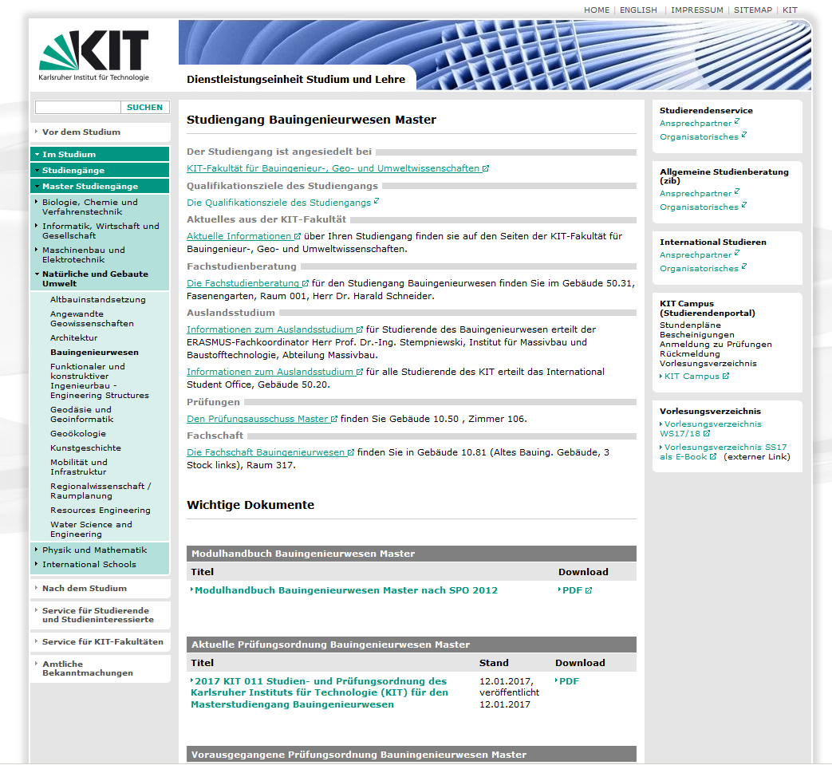
wesentliche Dokumente, Formulare
Prüfungsordnungen: Webseiten von SLE
"KIT - Studieren" → "im Studium" → "Masterstudiengänge"

Slide 15
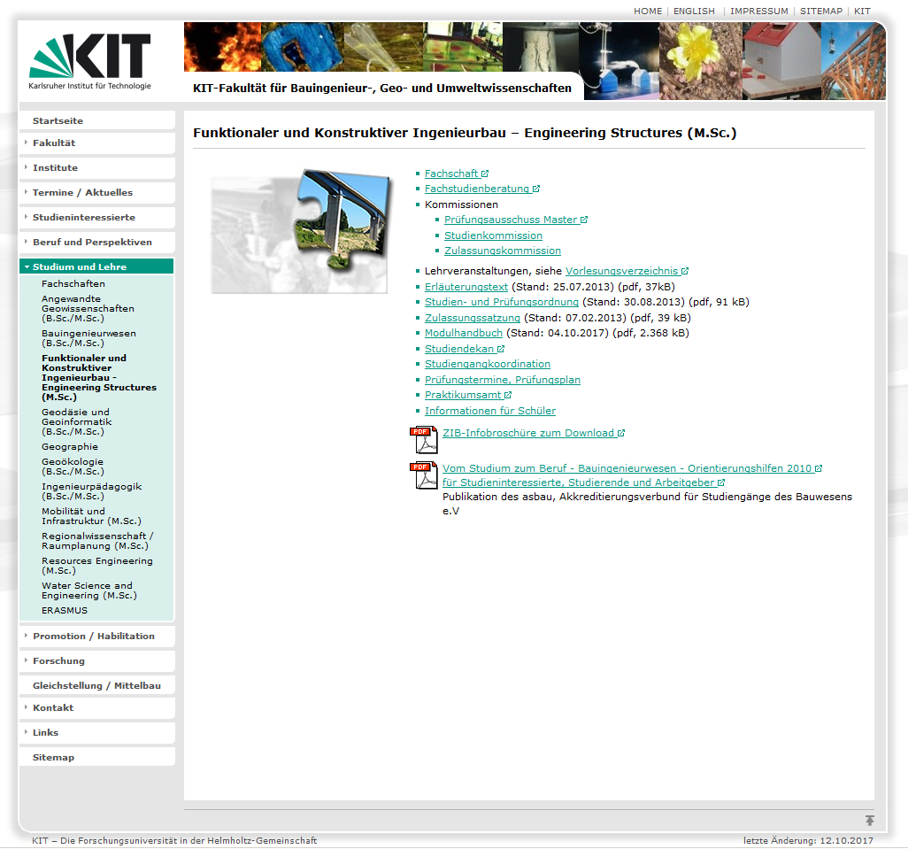
wesentliche Dokumente, Formulare
Prüfungsordnungen: Webseiten von SLE
"KIT - Studieren" → "im Studium" → "Masterstudiengänge"
Modulhandbuch: Webseiten der Fakultät BGU
"BGU" → "Studium und Lehre"

Slide 16
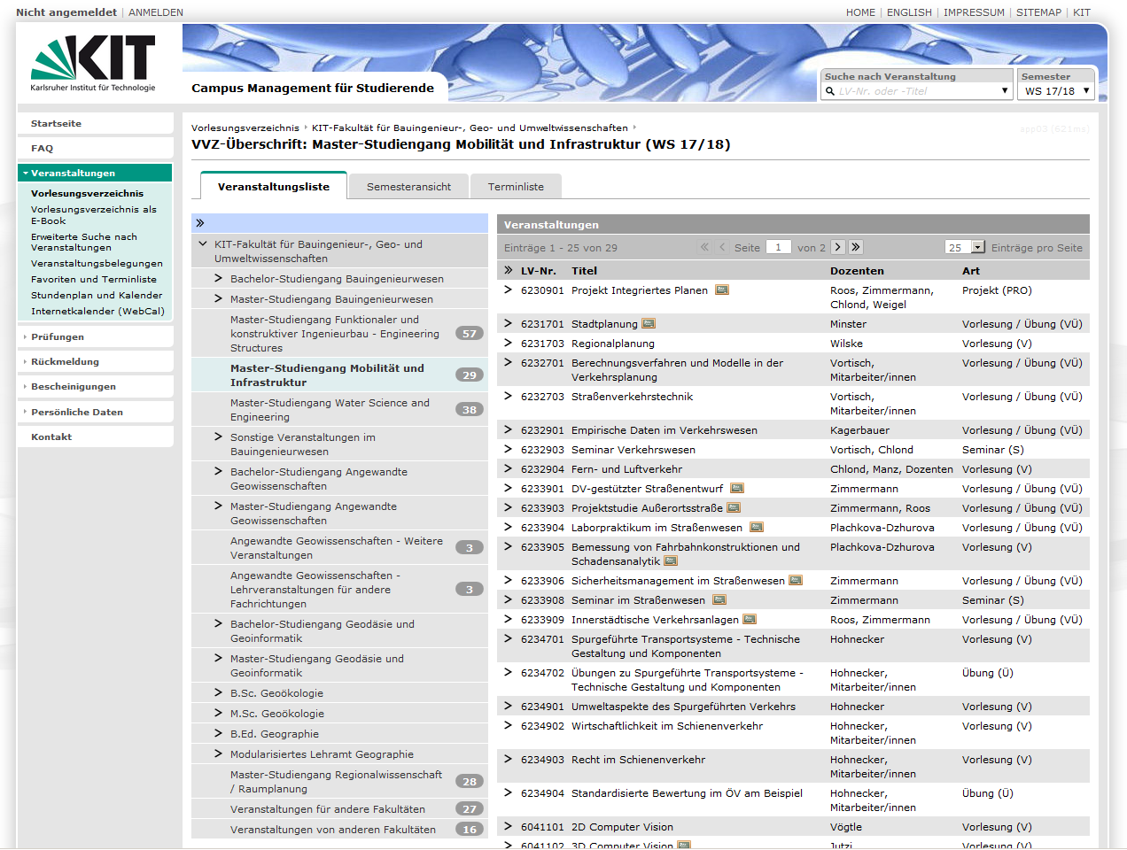
wesentliche Dokumente, Formulare
Prüfungsordnungen: Webseiten von SLE
"KIT - Studieren" → "im Studium" → "Masterstudiengänge"
Modulhandbuch: Webseiten der Fakultät BGU
"BGU" → "Studium und Lehre"
Vorlesungsverzeichnis: Studierendenportal
"campus.studium.kit.edu" (auch Prüfungsorganisation)

Slide 17
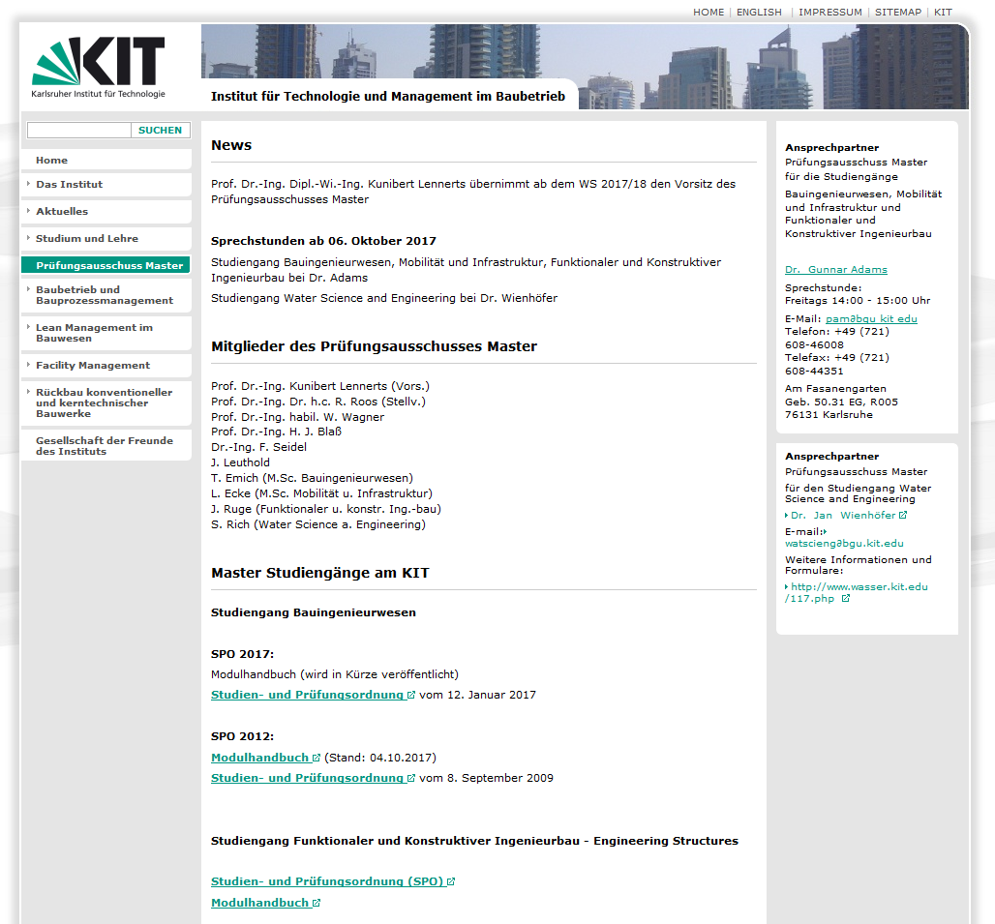
wesentliche Dokumente, Formulare
Prüfungsordnungen: Webseiten von SLE
"KIT - Studieren" → "im Studium" → "Masterstudiengänge"
Modulhandbuch: Webseiten der Fakultät BGU
"BGU" → "Studium und Lehre"
Vorlesungsverzeichnis: Studierendenportal
"campus.studium.kit.edu" (auch Prüfungsorganisation)
Formulare Modulwahl: Webseite des Prüfungsausschusses Master
"BGU" → "Fakultät" → "Kommissionen"

Slide 18
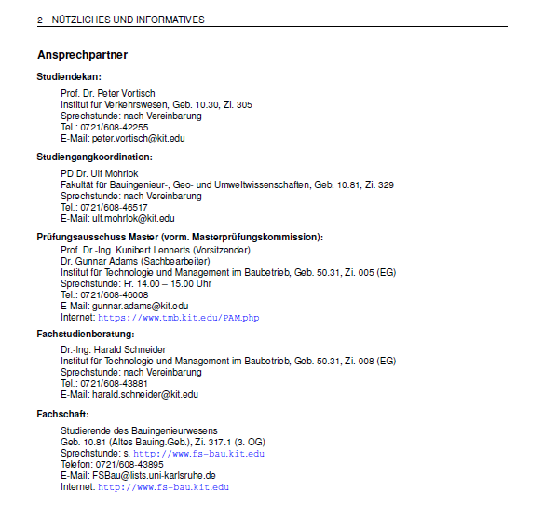
Ansprechpartner
Webseiten
Modulhandbuch

